Slide 1

统一任务调度系统
www.jd.com

Slide 2

统一任务调度系统
团队介绍
团队名称：算钱计算机
成员 : 孙朋伟，王瑞，张宁，李桐葳
我们来自计费研发部
Notes:
云创新

Slide 3
统一任务调度系统
我们做的产品
统一任务调度系统
为什么要做
为了操作友好性，符合计费业务特点，批量操作，不需要人工干预，支持http协 议，可自主化控制任务，性能全方位监控，提升自我能力.
Notes:
云创新

Slide 4
统一任务调度系统
目前支持的功能
1、支持任务的增删改查（方便对任务的统一管理） 2、支持任务的分组,分区,并发调用 3、采用http协议通过url调用任务 4、支持任务类型的划分（定时任务，手动任务）等 5、支持机器down掉后的任务自动转移 6、支持新增机器后的任务自动分配 7、支持任务执行时日志的持久化和查看（可动态配置） 8、支持任务和系统负载的监控
价值
使用场景广泛（http协议更加通用），节省研发人员成本，硬件成本（go性能 更高），提高开发效率，使用简单等。
Notes:
云创新

Slide 5
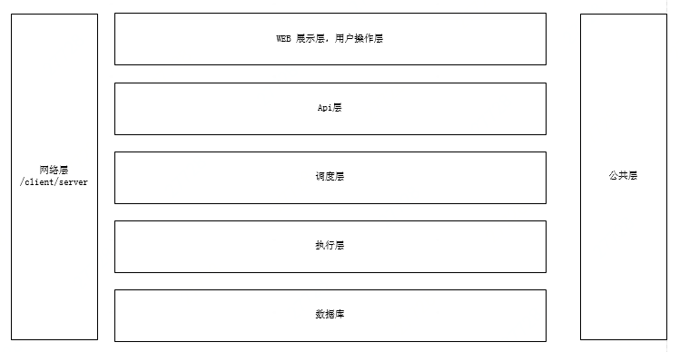
统一任务调度系统
系统分层和架构
Notes:
云创新

Slide 6
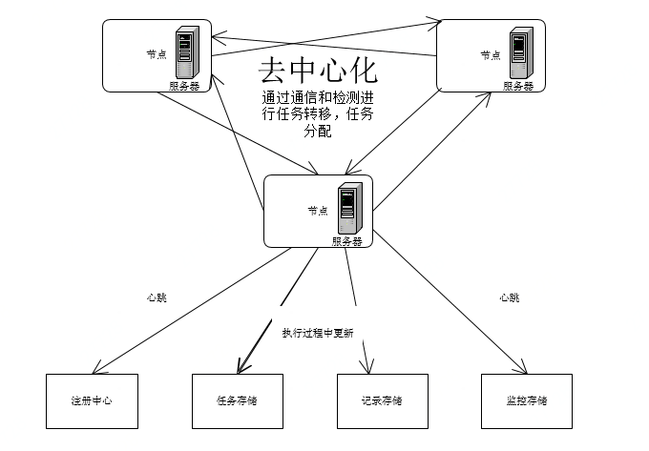
统一任务调度系统
系统分层和架构
Notes:
云创新

Slide 7
统一任务调度系统
未来
1、任务监控更加精细化
2、协议更加多样化
3、任务类型更加丰富
4、支持应用程序上传平台执行
.
.
.
Notes:
云创新

Slide 8
THANKS
END
www.jd.com

